Slide 1
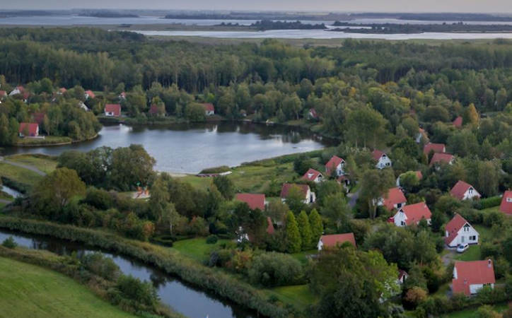
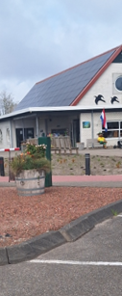
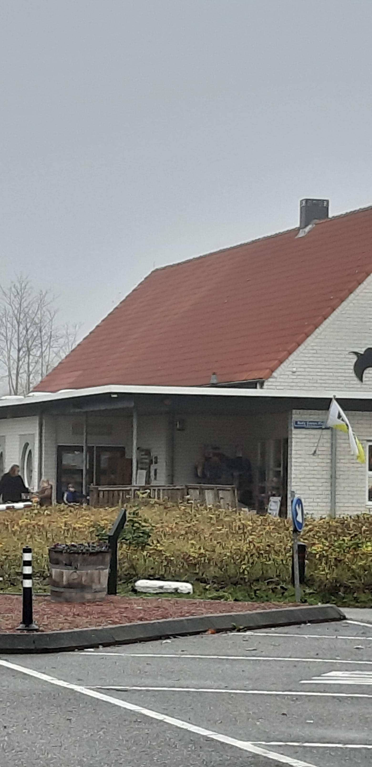
Introductie verduurzaming Suyderoogh voorjaar 2026

Slide 2
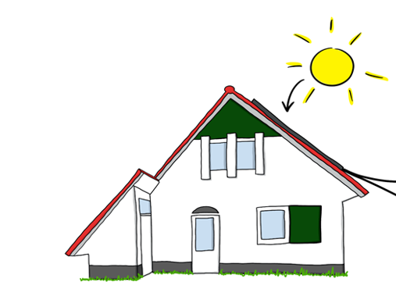
Lange termijn doelstelling
Doel van dit project: Energie van en voor Suyderoogh
Op de lange termijn ziet dat er zo uit:
  Goed geïsoleerde woningen en gebouwen,
  die worden verwarmd met duurzame warmtebronnen.
  Een park waar groene elektriciteit wordt gebruikt en/of lokaal wordt opgewekt.
  Een park dat de afhankelijkheid van fossiele energiebronnen afbouwt, en eventueel energie kan delen

Slide 3
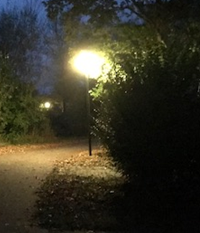
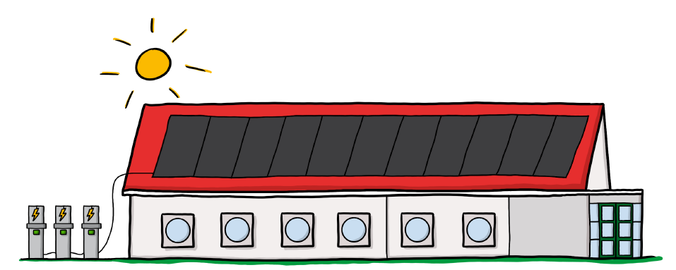
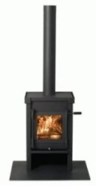
A. Energietransitie projecten – lopend
1.Straat- en voordeurverlichting 2016 - nu
  Nieuwe, zuinige led straat- en buitenverlichting: dark sky proof en vleermuisvriendelijk
2.Renovatie en Verduurzaming Centrumgebouw 2022 – 2023
  Gehele buitenschil verwijderd en opnieuw geïsoleerd naar huidige maatstaven
  96 Zonnepanelen (PV-installatie)
  Heatpipes (zonneboilersysteem)
  Laadinfrastructuur elektrische auto’s
3.Projecten verduurzaming woningen 2022 – nu
  HR++ beglazing
  Aluminium schuifpui (HR++)
  Vervangen open haard door gesloten houtkachel (Jacobus 6/ Pelletkachel)
  Cv-ketel geschikt voor hybride verwarming
4.Ontwikkeling en goedkeuring Dorpswarmteplan 2025
  Samenwerking werkgroep Suyderoogh, gemeente het Hogeland en Warmte Transitie Centrum Groningen

Slide 4

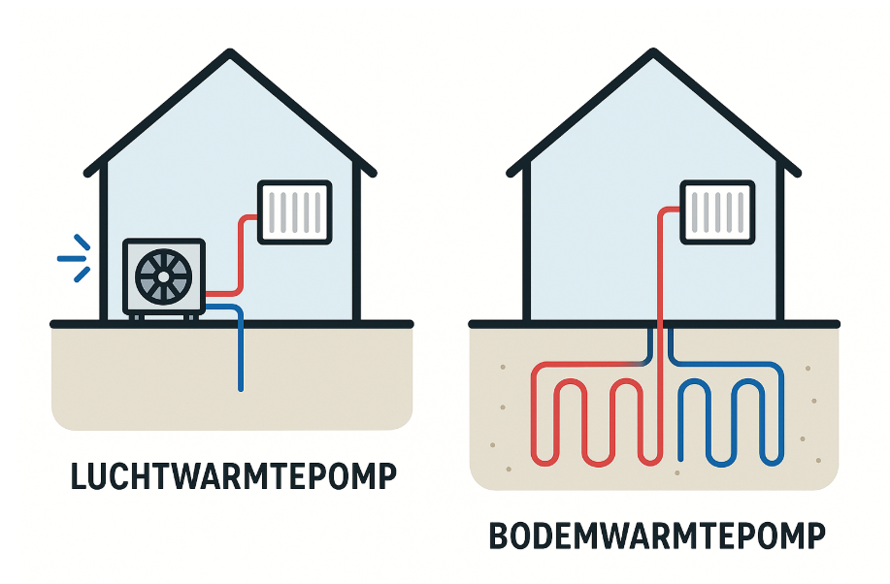


B. Energietransitie projecten – in voorbereiding
5.Pilotproject warmtepomp 2026 – advies uit dorpswarmteplan
  Bodemwarmtepomp in verhuurde woning + ventilatieluchtwarmtepomp
  (intern) in niet-verhuurde woning, op kosten van de twee eigenaren.
  Onderzoek om uiteindelijk tot een goed en eerlijk advies te komen
  aan de eigenaren
  Verzoek om instemming van de ALV voor uitvoering van pilot – mei 2026
6.6. Project Basisset PV-panelen 2026
  PV-panelen op het dak van de woning
  Gunnen wij elkaar zonnepanelen?
  Verzoek om akkoord van de ALV – mei 2026, de restrictie dat dat uitsluitend de door het bestuur geselecteerde panelen geplaatst mogen worden

Slide 5
Achtergrond basisset PV-panelen: de energiemarkt en de gevolgen
Huidige energiemarkt
De mondiale energiemarkt is verstoord wat leidt tot verhoging van de olie- en gasprijzen.
De prijzen van fossiele energie zijn moeilijk voorspelbaar en zullen in beweging blijven, zolang er geen zicht is op een structurele oplossing of stabilisatie van de energiemarkten. Daarbovenop de nieuwe CO2-heffing op aardgas (ETS2) met een fikse verhoging m.i.v. 1-1-2028.
De leveringszekerheid van het Nederlandse stroomnet is niet gegarandeerd (netcongestie).
Gevolgen
We lopen het risico dat de energiekosten onberekenbaar of zelfs onbetaalbaar worden.
Dat risico maakt het noodzakelijk om – naast energiebesparing – versneld in te zetten op lokale en duurzame energiebronnen en onafhankelijk te worden van fossiele energie.
Daarom heeft het bestuur besloten om een uniforme basisset PV-panelen (zonnepanelen) te selecteren voor lokale elektriciteitsopwekking
Mogelijke oplossingen
Een open blik naar diverse business cases

Slide 6
Voorstel basisset PV-panelen
Bestemd voor lokaal gebruik van energie, er is geen teruglevering
Basisset moet uniform zijn om het onderhoud te vergemakkelijken en het uiterlijk & uitstraling van het park niet aan te tasten.
Andere sets kunnen daarom niet worden toegestaan.
Selectiecriteria:
  Technische aspecten
    Solide, betrouwbaar, uitbreidbaar, duurzaam
    Mogelijkheid om energie te delen
    Goede kwaliteit en toekomstbestendig
    No regret maatregelen
    Levensduur van de panelen
  Ondersteunt kwaliteiten van het park
    Esthetische aspecten (moet er goed uitzien)
    Rust, stilte, natuur
  Goede ervaring met deze leverancier.

Slide 7
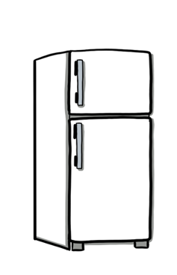
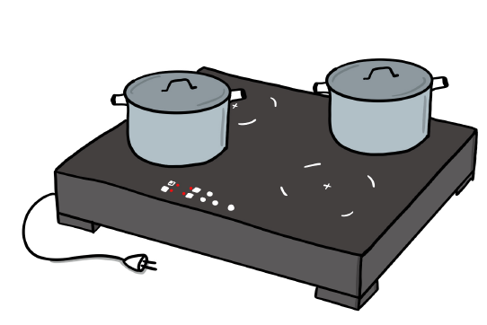


Voorstel basisset PV-panelen
Een installatie van PV-panelen (440–460 Wp per paneel), op het dak van de woning
aanpassing van de meterkast.
De opgewekte elektriciteit kan worden gebruikt voor basisverbruik van elektriciteit (zoals verlichting en koelkast).

Slide 8
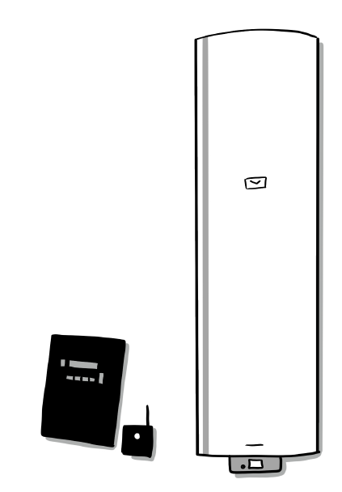
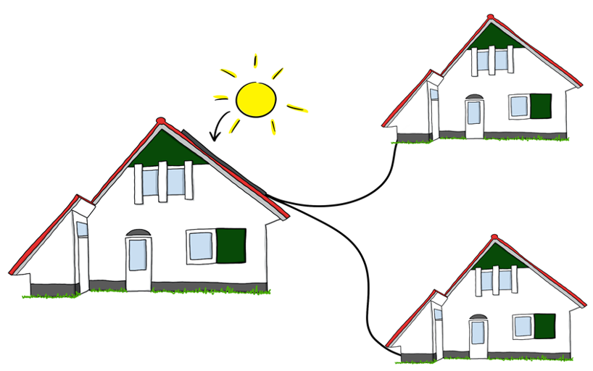
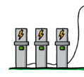
Voorstel basisset PV-panelen
De basisset kan worden uitgebreid met:
  warmtepaneel
  zonneboiler
  wateraccu
  laadpaal elektrische voertuigen
En in de toekomst – de stip op de horizon – het delen van energie, minder afhankelijk van fossiele brandstof en landelijk stroomnet

